Slide 1
زراعة بدون تربة بنظام (Aeroponic High Pressure)

Slide 2
لواء طيار اح/ أشرف غريب الداودي.
الاســــــــم :
الوظيفة :
الخلفية العلمية :
الوظائف السابقة:
محافظ قنا.
الدورة العليا لكبار القادة / أكاديمية ناصر العسكرية.
زمالة كلية الحرب العليا / أكاديمية ناصر العسكرية.
ماجستير العلوم العسكرية / كلية القادة والأركان.
بكالوريوس علوم الطيران.
مساعد رئيس أركان حرب القوات المسلحة للقوات الجوية.
رئيس أركان القوات الجوية.
نائب رئيس ديوان رئيس الجمهورية.

Slide 3
نظام شامل للزراعة الهوائية لجميع النباتات بمكونات محلية تراعى الأبعاد البيئية وتعزز الاقتصاد الأخضر، زراعة بدون تربة (معلقة في الهواء) ويتم تغذيتها آليًا من خلال خلط محلول التغذية بالهواء عالي الضغط (High Pressure 1500 psi) وبتكلفة زهيدة مقارنة بالتكلفة الأصلية وهو أسلوب مبتكر لنظام التشغيل.
فكرة المشروع :
الفئة المستفيدة :
الميزة التنافسية:
المجتمع.
توفير الرقعة الزراعية حيث يمكن تنفيذها في أراض (جبلية / صحراوية).
مضاعفة الإنتاج مقارنة بالنظم التقليدية في الزراعة.
انخفاض معدلات استهلاك المياه (دورة مغلقة).
التكلفة الاقتصادية المنخفضة نظرا لاستخدام مكونات محلية بأسلوب مبتكر.
منتج زراعي (خضار – فاكهة ) بجودة عالية ومطابق للمواصفات القياسية.

Slide 4
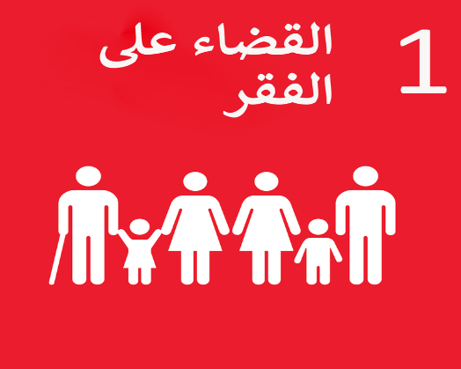
تحقيق الأمن الغذائي دون الحاجة إلى الرقعة الزراعية.
توفير فرص عمل في مجال الزراعة.
تمكين اقتصادي للأسر.
تقديم منتج عالي الجودة وبتكلفة منخفضة.
زيادة الإنتاج المحلى الزراعي يسهم في مواجهة أزمة التضخم وارتفاع الأسعار وزيادة الناتج المحلى.
محققاً أربعة من أهداف التنمية الأممية المستدامة .
الأثر الاقتصادي:
الأثر الاجتماعي:
تغيير ثقافة المجتمع والتشجيع على استخدام التكنولوجيا الحديثة في الزراعة والري.
نشر ثقافة الإدارة الذكية.
تمكين المرأة في المشروعات الزراعية (زراعة بدون مجهود بدنى).
محققاً هدفين من أهداف التنمية الأممية المستدامة.

Slide 5
الاعتماد الكامل على مصادر الطاقة المتجددة (الطاقة الشمسية) في إدارة وتشغيل عناصر المشروع.
الحفاظ علي الموارد المائية.
تحسين صفات المنتج الزراعي وتقليل التلوث.
الحفاظ علي الموارد الطبيعية.
الحد من انبعاث غازات الاحتباس الحرارى والتكيف مع التغيرات المناخية.
مقاومة التغيرات المناخية المتوقعة والتي قد تؤدي الي نقص مساحة الأراضي الزراعية.
محققاً أربعة من أهداف التنمية الأممية المستدامة.
الأثر البيـــــــئي:

Slide 6
صوبة زراعية واحدة علي مساحة (80 م2) تشمل الآتي :-
نظام تبريد صحراوي (تبريد بالمياه).
نظام تغذية آلي.
استخدام الطاقة النظيفة (طاقة شمسية).
ما تم تنفيذه:
اعداد برنامج تدريبي لشباب الخريجين من الجنسين ونقل الخبرات (Know how).
توفير عدد (2) صوبة لكل خريج من خلال قرض من جهاز تنمية المشروعات المتوسطة والصغيرة بقرى حياة كريمة (تمكين اقتصادي).
تم إنشاء البنية الأساسية لعدد (10) صوب مكيفة وجارى تجهيزها للزراعة بدون تربة (هوائية) لتدريب شباب الخريجين عليها.
الخطط المستقبلية:

